Slide 1

КАК СОХРАНИТЬ И ВОЗМОЖНО ЛИ РАСШИРИТЬ АССОРТИМЕНТ ПРОДУКЦИИ ХЛЕБОПЕКАРНЫХ ПРЕДПРИЯТИЙ В УСЛОВИЯХ САНКЦИЙ?
Лялин Алексей Владимирович,
Президент Российского союза пекарей

Slide 2
Рынок хлебобулочных изделий в России
ИНДУСТРИАЛЬНЫХ ПРЕДПРИЯТИЙ
1 380
ИНДИВИДУАЛЬНЫХ ПЕКАРЕН
9 000
РИТЕЙЛ С НАЛИЧИЕМ СОБСТВЕННЫХ ПЕКАРЕН
30 000
ПИЦЦЕРИИ, КОНДИТЕРСКИЕ,
HOREKA
12 000
Ведущая роль индустриальных хлебопекарных предприятий

Slide 3
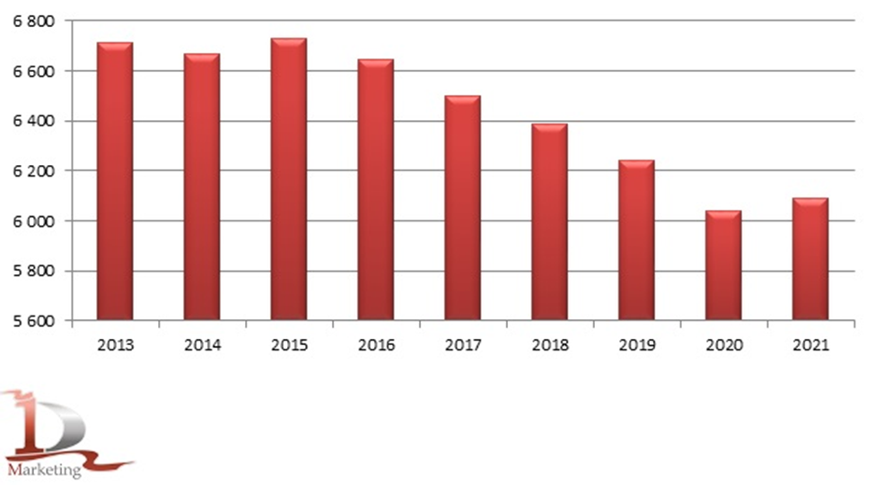
Что происходит с производством
хлебобулочных изделий в России?
*по данным агентства «Marketing»​
ЕСТЬ ОБЪЕКТИВНЫЙ СПАД ПРОИЗВОДСТВА ХЛЕБА, НО ОН НЕ СВЯЗАН С ПАНДЕМИЕЙ ИЛИ САНКЦИЯМИ

Slide 4
А ЧТО С АССОРТИМЕНТОМ?
РОСТ АССОРТИМЕНТА ПРОДУКЦИИ У МЕНЕЕ ЧЕМ 10% ПРЕДПРИЯТИЙ, В ИХ ЧИСЛЕ ОАО "КАРАВАЙ", КИРОВСКИЙ И ОРЛОВСКИЙ КОМБИНАТЫ.

Slide 5
ЗАТРАТЫ СИЛ И СРЕДСТВ ПРИ РАЗРАБОТКЕ И ПРОДВИЖЕНИИ НОВОГО ПРОДУКТА
№ | Мероприятия | Ресурсы, затраты
1 | Исследование потребительского спроса – поиск потребительских болей, как основа для выпуска нового продукта. | Планирование и заказ маркетингового исследования - от 100 000 р.
2 | Исследование рынка и конкурентного окружения – изучение рынка с т.з. представленности продуктов аналогов и конкурентов. | Работа службы маркетинга (возможен заказ исследования - от 100 000 р.)
3 | Разработка продукта на основании исследований – разработка стратегии продвижения продукта на рынке. | Работа службы маркетинга
4 | Оценка производственных мощностей завода – при необходимости закупка нового оборудования (дооснащения текущего), в т.ч. оценка окупаемости. | Затраты = стоимость дооснащения / покупки нового оборудования
5 | Поиск и закупка сырья – поиск сырья доступного на рынке для проведения отработок нового продукта (в т.ч. оценка возможностей поставщиков по объемам поставки сырья). | Заказ образцов сырья (на безвозмездной основе по договоренности с поставщиками, либо затраты = стоимости расходуемого сырья)
6 | Отработка продукта – разработка рецептуры, технической инструкции и обучение производственного персонала. | Работа технологической службы
7 | Исследования продукции – физико-химический анализ, подтверждение сроков годности, органолептический контроль продукции на сроках годности. | Работа службы качества (затраты 50 000 - 100 000 р. и более - зависит от исследуемых показателей и сроков годности исследуемого продукта)

Slide 6
ЗАТРАТЫ СИЛ И СРЕДСТВ ПРИ РАЗРАБОТКЕ И ПРОДВИЖЕНИИ НОВОГО ПРОДУКТА
№ | Мероприятия | Ресурсы, затраты
8 | Получение нормативной документации – на основании проведенных анализов получение всей необходимой для производства и реализации продукции, декларации соответствия. | Работа службы качества (затраты 10 000 - 30 000 р. и более - зависит от количества разрабатываемой продукции)
9 | Разработка дизайна упаковки – отрисовка дизайн макетов, на основании стратегии продвижения (брендинга продукции). | Работа службы маркетинга (в случае отсутствия службы маркетинга/дизайнера на предприятии затраты = стоимость услуг дизайнерского агентства от 50 000 р. и выше, зависит от сложности задачи)
10 | Получение калькуляции себестоимости готового продукта – оценка рентабельности с т. з. экономики. | Работа финансово-экономической службы
11 | Разработка ценового предложения (с учетом ценовой политики) – на основании себестоимости продукции, стратегии развития и продвижения продукта, формирование ценового предложения. | Работа службы маркетинга, коммерческой службы
12 | Проработка каналов сбыта – проведение переговоров с сетями (с учетом сбытовой политики). | Работа коммерческой службы
13 | Заказ упаковки и сырья. | Затраты = стоимости упаковочного материала и утвержденного сырья, согласно разработанной рецептуре
14 | Старт реализации продукции. | Работа всех задейственных служб
15 | Реклама и продвижение продуктов | Работа службы маркетинга (затраты согласно утвержденной рекламной кампании от 100 000 р.)

Slide 7
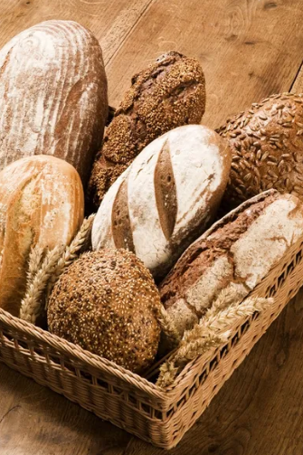
От частного к общему
Глобальные проблемы, тормозящие процесс сохранения и расширения ассортимента:
- низкая рентабельность предприятий, отсутствие возможностей для финансирования;
- проблемы с оборудованием;
- недостаток квалифицированных кадров на предприятиях.

Slide 8

РОСТ ЦЕН И РЕНТАБЕЛЬНОСТЬ
Рост цен поставщиков 58%
Стоимость хлеба
Рост цен на продукцию и услуги поставщиков по сырью, материалам и запасным частям составил в среднем 58%. По некоторым товарным позициям вырос в 2 раза.
Поставщики сырья, материалов и запасных частей перешли на 100% предоплату без фиксации цен.
При этом Отпускные цены на хлеб и хлебобулочную продукцию не изменились.
В итоге: рентабельность хлебопекарных предприятий составляет от 0 до 3%.

Slide 9
Создана рабочая группа при Минпромторге РФ для осуществления НИОКРа
хлебопекарного оборудования с целью:
предотвращения остановки хлебопекарных предприятий использующих импортное оборудование
исключения зависимости от иностранных производителей оборудования
Создание консорциума с целью координации деятельностью хлебопеков,
науки и машиностроителей для обеспечения продовольственной безопасности России
Производители хлебобулочных изделий (хлебозаводы и хлебокомбинаты) ↓ | Выявление потребности в оборудовании ↓
Отраслевые союзы (Российский союз пекарей) ↓ | Координация взаимодействия производителей хлебобулочных изделий и машиностроительных предприятий ↓
Научно-исследовательские, проектные организации (Институты, университеты) ↓ | Разработка и сопровождение технологии хлебопечения для разработки нового оборудования ↓
ИНП ЦЕНТР ↓ | Научно-исследовательские и опытно конструкторские разработки хлебопекарного оборудования ↓
Предприятия пищевого машиностроения, РосСпецМаш | Производство импортозамещаемого хлебопекарного оборудования, содействие в кооперационных связях

Slide 10

Дефицит квалифицированных рабочих кадров
(ДЕФИЦИТ КАДРОВ В ОТРАСЛИ - ДО 28%, ПОДГОТОВКА ОДНОГО ПЕКАРЯ - 2,5 МЕСЯЦА)
+ ВОЗМОЖНАЯ МОБИЛИЗАЦИЯ
Самая низкая заработная плата среди всех пищевых отраслей.
Недостаточная оснащенность колледжей и техникумов. В большинстве учебных заведений установлено устаревшее оборудование, которое не соответствует требованиям современных производств.
Демографическая яма. За последние десять лет число молодых людей в возрасте 20-24 года снизилось почти вдвое с 12 млн человек до 7 млн человек. Людей в возрасте 25-29 лет также стало меньше, а это самый активный возраст для трудоустройства.
Снижено качество подготовки выпускников пищевых колледжей. Практические навыки отстают от реальных потребностей бизнеса.

Slide 11
УСЛОВИЯ СОХРАНЕНИЯ И
УВЕЛИЧЕНИЯ АССОРТИМЕНТА ПРОДУКЦИИ:
ХЛЕБ – РЫНОЧНЫЙ ПРОДУКТ
РОССИЙСКИЙ СОЮЗ ПЕКАРЕЙ ВЫСТУПАЕТ ЗА ТО, ЧТОБЫ ПРОИЗВОДИТЕЛИ ХЛЕБА, ПРИОБРЕТАЯ СЫРЬЕ, ОБОРУДОВАНИЕ, УПАКОВКУ, ТРАНСПОРТНЫЕ И ИНЫЕ УСЛУГИ ПО РЫНОЧНЫ ЦЕНАМ, МОГЛИ, ТАКЖЕ ПО РЫНОЧНЫМ ЦЕНАМ, РЕАЛИЗОВЫВАТЬ СВОЙ ПРОДУКТ. ЭТО ГЛАВНОЕ ЛЕКАРСТВО ОТ НИЗКОЙ РЕНТАБЕЛЬНОСТИ И ФИНАНСОВЫЕ ВОЗМОЖНОСТИ ДЛЯ РАСШИРЕНИЯ АССОРТИМЕНТА ПРОДУКЦИИ.
ТОЛЬКО РАЗРАБОТКА И ПРИНЯТИЕ ПРОГРАММЫ ПО ПОДДЕРЖКЕ И РАЗВИТИ ХЛЕБОПЕКАРНОЙ ПРОМЫШЛЕННОСТИ МОЖЕТ ВЫЕСТИ ОТРАСЛЬ ИХ КРИЗИСА И ОПРЕДЕЛИТЬ ПЕРСПЕКТИВЫ ДЛЯ ЕЕ РАЗВИТИЯ.
РОССИЙСКИЙ СОЮЗ ПЕКАРЕЙ ВЫСТУПАЕТ ЗА ТО, ЧТОБЫ, ВМЕСТО СУБСИДИРОВАНИЯ ХЛЕБОПЕКАРНОЙ ОТРАСЛИ, БЫЛ ЗАПУЩЕН МЕХАНИЗМ ПОДДЕРЖКИ МАЛООБЕСПЕЧЕННЫХ СЛОЕВ НАСЕЛЕНИЯ.
РОССИЙСКИЙ СОЮЗ ПЕКАРЕЙ АКЦЕНТИРУЕТ ВНИМАНИЕ НА ТОМ, ЧТО ИНДУСТРИАЛЬНЫЕ ХЛЕБОПЕКАРНЫЕ ПРЕДПРИЯТИЯ ЯВЛЯЮТСЯ СИСТЕМООБРАЗУЮЩИМИ И КАК ПРАВИЛО УЧАВСТВУЮТ В МОБИЛИЗАЦИОННОМ ЗАДАНИИ, ГОСУДАРСТВЕННЫХ КОНТРАКТАХ. ПРИ ВОЗНИКНОВЕНИИ ГО ЧС ЯВЛЯЮТСЯ ЕДИНСТВЕННЫМИ ПОСТАВЩИКАМИ ХЛЕБОБУЛОЧНЫХ ИЗДЕЛИЙ.

Slide 12


СПАСИБО
ЗА ВНИМАНИЕ!

